Slide 1


开源地理信息系统
罗 新
云南大学 地球科学学院
邮箱: xinluo_xin@ynu.edu.cn
地址：地球科学学院1327办公室
Notes:
编程课，编程必须掌握。依靠满足感，成就感满足感持续学习。
个人方向遥感数据处理与应用，办公室…。
学习委员点名

Slide 2
- 课程简介及考核

Slide 3
课程简介及考核
1. 开源GIS课程概述
何为开源？开源节流？开放共享？
“开源”的概念最初在计算机领域提出。开源软件中的开源是指源代码开放共享。将自己的成果向他人分享，他人可在已有成果上进一步改进和完善，实现多人协作，节省劳动力同时提高开发效率。
Notes:
开源广义上指所有东西开放共享（数据、论文）。

Slide 4
课程简介及考核
1. 开源GIS课程概述
什么是开源GIS？
开源地理信息系统（Open-source geographic information system，又称开源GIS)具体指遵守开源协议，开放源代码的地理信息系统软件。这类软件在保留一部分著作权条件下允许用户学习、修改以及向他人分发该GIS软件。由于开源GIS软件具有免费和开放的特点，这激发了软件开发的活力，同时也能有效促进GIS软件的应用与发展。

Slide 5
课程简介及考核
1. 开源GIS课程概述
什么是闭源GIS？
基于具体的、相对独立的和封闭的平台开发的，它们采用不同的开发方式和数据格式，对地理数据的组织也有很大的差异。这种闭源形式的GIS开发会带来行业的垄断，同时在GIS应用过程中会产生高额的费用，这在一定程度上限制了GIS的普及与推广。 如常用的Arcgis、ENVI等软件.
Notes:
闭源的概念：简而言之，不公开或有偿公开源代码的软件。
闭源弊端：1. 行业垄断，一家公司如果在GIS行业发展时间足够长，成果积累足够丰富，其不公开源代码，那么其他公司要想进入这个行业与之竞争是非常困难的。目前已经行业垄断。
2. 向用户收取高额费用，限制GIS的普及与推广，不利于行业发展。（闭源GIS公司半开源策略）
3. 常用闭源GIS软件。

Slide 6
课程简介及考核
2. 课程目标
通过对该门课程的学习，学生能够了解开源地理信息系统发展的历史及现状，通过开源地理信息系统实验课程与开发实践，掌握开源GIS软件开发的基本开发流程、常用工具、以及基本规范等。
同时，通过该课程的学习。培养学生在学习和工作中开源分享和团队协作的习惯。
Notes:
课程具有连贯性，课程前面没学好会影响后续内容学习，即使沟通，二次讲解。
养成开源的习惯。学会分享学会协作。不能将开源行为带到考场。别人作业当作自己作业提交的也不叫开源。

Slide 7
课程简介及考核
3. 开源GIS课程各章节内容
课程章节 | 课时 | 主要学习内容
1. 开源软件发展史 | 4 | 开源软件、开源GIS软件、开源GIS数据获取、开源协议
2. 开源桌面GIS软件介绍 | 6 | QGIS、SNAP、矢量数据基本处理、遥感影像数据基本处理
3. 开源GIS软件开发环境 | 6 | Shell、VSCode、git/github、Anaconda、开源开发环境配置、python基础、Matplotlib数据可视化基础
4. OGR开源库及矢量数据处理 | 6 | OGR、矢量数据基本处理
5. GDAL开源库及栅格数据处理 | 8 | GDAL，栅格数据基本处理
6. GIS数据处理高级Python库 | 8 | Geopandas、shapely、Cartopy、rasterio，fiona
7. 机器学习与遥感影像分类 | 6 | scikit-learn，机器学习遥感分类
8. 开源GIS项目应用实践 | 10 | 小组协作、开源GIS综合开发
Notes:
1. 不严格按照进度，根据大家学习情况调整。

Slide 8
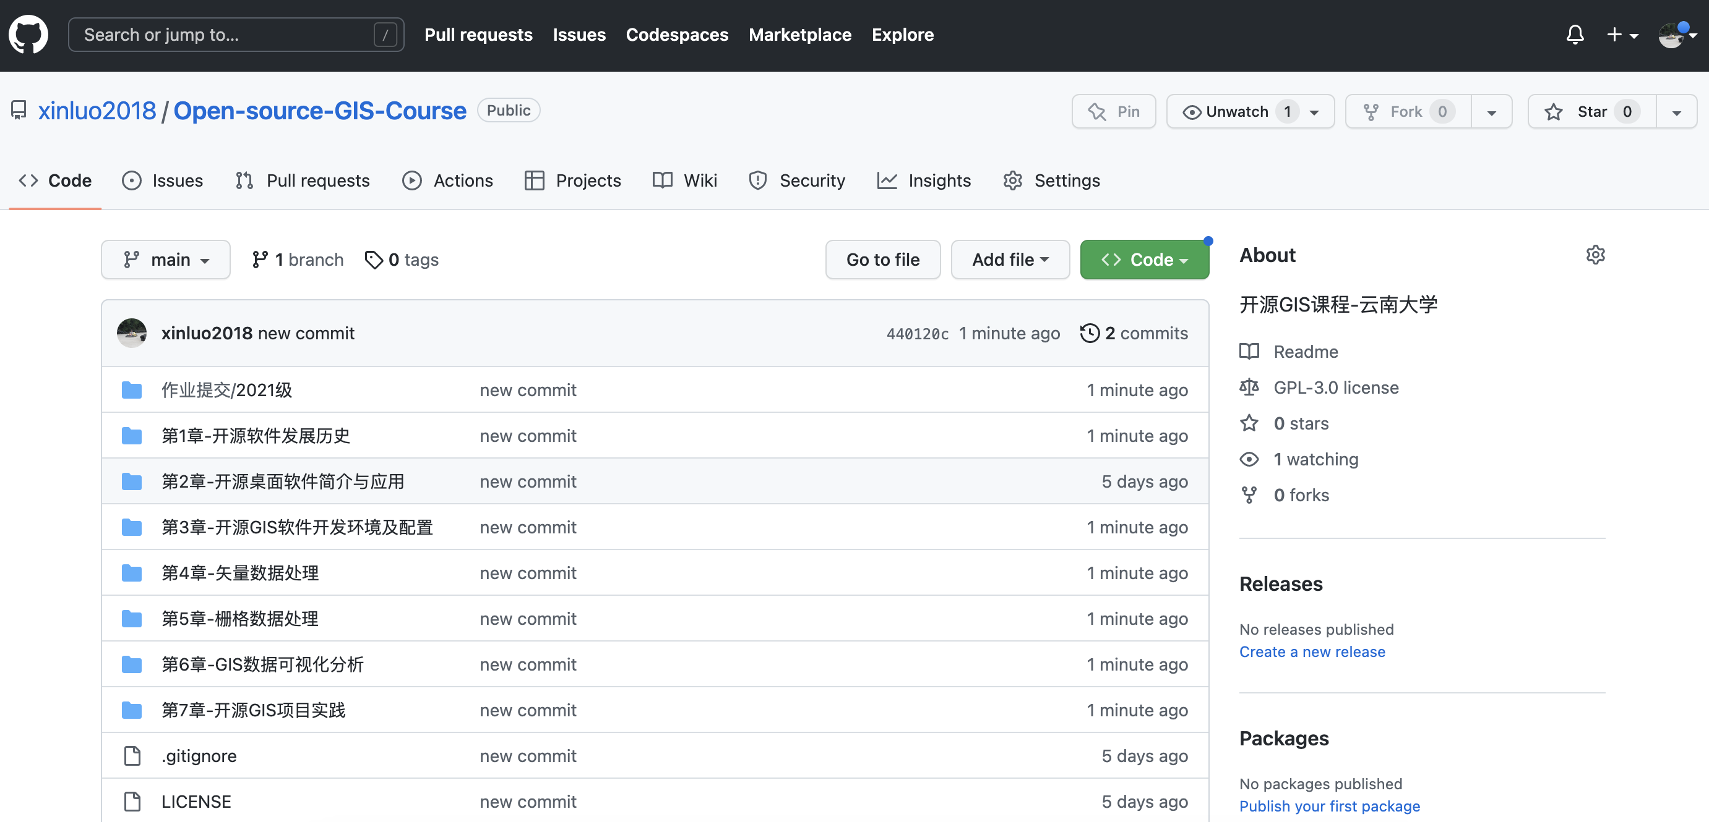
课程简介及考核
4、课程资料
课程资料已上传至Github开源托管平台
《 开源GIS 》课程链接： https://github.com/xinluo2018/Open-source-GIS-Course

Slide 9
课程简介及考核
教学方式
线下实验课，课堂学习需携带电脑，并保持网络通畅。
考核方式及成绩
组成 | 占比 | 说明
课堂表现 （个人） | 30% | 根据课程学习情况进行综合评分
个人作业 （至少3次） | 45% | 五次作业中选做三次完成，每次作业总分15分，以技术报告形式提交作业。其中技术报告格式分为5分，技术报告内容分为10分。若提交作业超过三次，分数最高的三次作业计入最终成绩。
小组课程实践 （2次） | 25% | 1. 小组课后练习小作业，每小组完成一次（占比5%）； 2. 期末课程实践开发大作业，需提交课程论文和技术报告，分别占分值10分。根据小组成员表现个人可加/减1-3分。

Slide 10
云南大学《 开源地理信息系统》课程
第一章：开源GIS软件发展史
罗 新
云南大学 地球科学学院
邮箱: xinluo_xin@ynu.edu.cn
地址：地球科学学院1327办公室

Slide 11
目录
一
开源软件概念及发展史
二
开源GIS软件发展史及现状

Slide 12
一、开源软件概念及发展史

Slide 13

一. 开源软件概念及发展史
1、基本概念
开源软件（Open-source software，简写OSS），又称开放源代码软件，是源代码可以任意获取的计算机软件，这种软件的开发者在软件协议的规定下保留一部分权利并允许用户学习、修改以及以任何目的向任何人分发该软件。
开源促进会（OSI）

Slide 14

一. 开源软件概念及发展史
2、开源软件发展史
开源的历史就是互联网的历史，在20世纪70年代早期互联网诞生之时，协作、同行评审、通信和开放性的价值就已写入了互联网的底蕴之中。
1983年，理查德·斯托曼（Richard Stallman）发起自由软件集体协作的计划（GNU计划），目的是开发出一套完全自由（Free Software）的操作系统。
Notes:
1. 开放共享的重要性->互联网。互联网的诞生->推动开源的发展。
2. 为什么要发起GNU？因为当时计算机上的几乎所有软件都是专有软件（Proprietary software）。什么是专有软件呢？就是使用、修改、分发受到限制的软件，作者拥有这个软件的版权，不开源，只发布编译过的二进制版本的程序。一般商业公司比较支持专有软件。但是，对于行业发展来说，这不是个好事情，技术分享，互相迭代开发，才能更好地促进软件行业的成长。

Slide 15

一. 开源软件概念及发展史
2、开源软件发展史
1991年，林纳斯·托瓦兹（Linus Torvalds）创建了名为“Linux”的操作系统内核，该系统采用GPL开源协议。
1998年，Eric Raymond和Bruce Perens成立了开源促进会（Open Source Initiative, OSI），提出了“开源定义”，这是对开源软件的正式定义。OSI的目标是推广开源软件，并为开源项目提供认证。
2005年，林纳斯·托瓦兹（Linus Torvalds）开发了git分布式版本控制软件。
Linus Torvalds
Notes:
在GNU计划支持下，完成了大部分操作系统组件的开发。GNU工程也在开发一个操作系统内核，叫hurd，但是开发不是很顺利，后来Linus Torvalds编写一个操作系统内核（Linux） ，这样，整个操作系统的组件就齐全了，GNU/Linux操作系统就发布了。
分为自由软件和开源软件两个派别。开源软件派别为跟自由软件进行区分 ，提出开源的概念。
3. 代码版本管理，linus选择用一个商业的版本控制系统BitKeeper，BitKeeper公司授权Linux开发者免费使用这个版本控制系统，Linux开发者自发对BitKeeper软件进行破解，BitKeeper公司知道后要收回授予Linux开发者免费使用bitkeeper的权利。Linus一气之下，独自用c写了一个新的分布式版本控制软件git。Linus直到现在还在几乎天天写代码。
4. 什么是分布式版本控制软件？第二章详细讲解

Slide 16
一. 开源软件概念及发展史
3、开源协议
开源软件在追求“自由”的同时，不能牺牲程序员的利益，否则将会影响程序员的创造激情，因此世界上现在有 80 多种被开源促进组织（Open Source Initiative）认可的开源许可协议来保证开发者的权益。开源协议同时规定了开源软件使用的权利和责任，即规定了你可以做什么，不可以做什么。
开源软件
任意使用
Notes:
自由软件 - > 开源软件。
1. 在开源诞生之前，自由软件是当时的主流提法，没有对开源软件使用者进行约束，对使用者更多的是一种精神的倡导。
2. 开源软件则是通过制定严谨的开源规则对使用者权利进行限制，进而从制度上保障软件的协同开放。
3. 开源软件能走到今天的发展程度，就是因为有了这么一套遵从开源精神的规则体系，才能够健康发展。自由软件到开源软件是开源软件发展历史上一个非常大的进步。

Slide 17
一. 开源软件概念及发展史
3、开源协议
开源协议通常对软件的使用、复制、修改和再发布等进行了约束。常见的开源协议有：Apache, MIT, BSD, GPL, LGPL等。
他人修改源码后是否可以闭源？
NO
YES
他人修改源码后是否采用同样许可
对每一个修改后文件是否需放置版权说明？
NO
NO
YES
YES
衍生软件的广告，是否可以用你的名字进行推广？
他人修改源码后是否需提供说明文档
YES
NO
YES
NO
LGPL
Mozilla
GPL
BSD
MIT
Apache

Slide 18
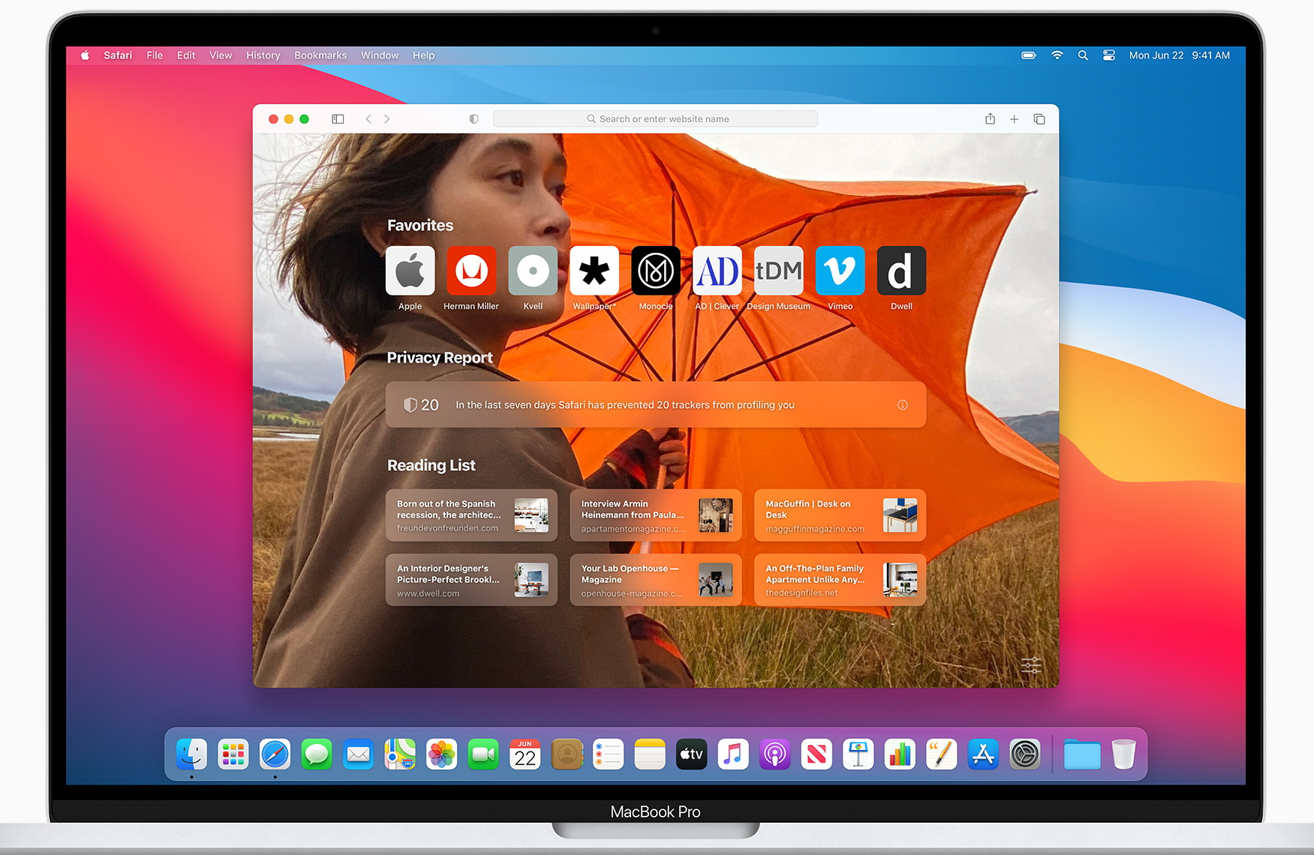
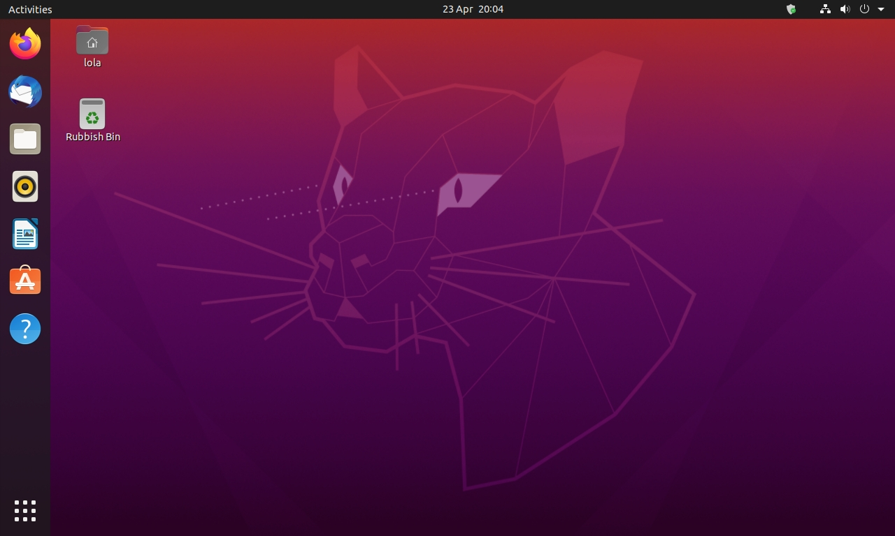

一. 开源软件概念及发展史
小节思考：哪些操作系统是开源，哪些是闭源？
苹果操作系统
Linux操作系统
Windows系统
Notes:
1. 电脑操作系统；Linux系统（开源），windows（闭源），mac os（闭源）。
2. 手机操作系统，google开发的安卓（开源），苹果的ios（闭源），华为的鸿蒙（开源）
3. 开源与闭源可以转换。微软老牌企业是闭源的代表，Google是新兴企业开源的代表。但微软也在拥抱开源。

Slide 19
二、开源GIS软件发展史及现状

Slide 20
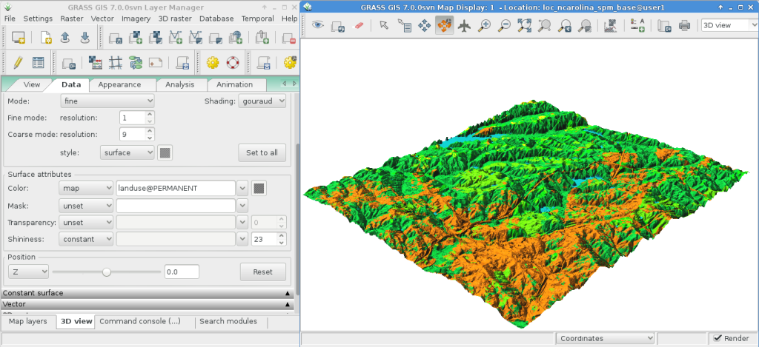
二. 开源GIS软件发展史及现状
1、开源GIS软件发展史
1982年，当时美国陆军建筑工程研究实验室（USA-CERL，system，地理资源分析支持系统）为满足美国军方土地管理和环境规划软件的需要，开始开发 GRASS（geographic resources analysis support）软件。
1995年，USA-CERL中止了GRASS的开发，美国贝勒大学成立团队接手了GRASS的开发，
1999 年10月，GRASS 软件的公有领域授权更换为开源GPL许可。
备注：GRASS界面与Arcgis类似，但Arcgis 1999年才发布。
Notes:
1. 地理/信息行业最开始都主要是以军用为目的发展起来的。慢慢的地理信息行业的成果投向了民用。

Slide 21
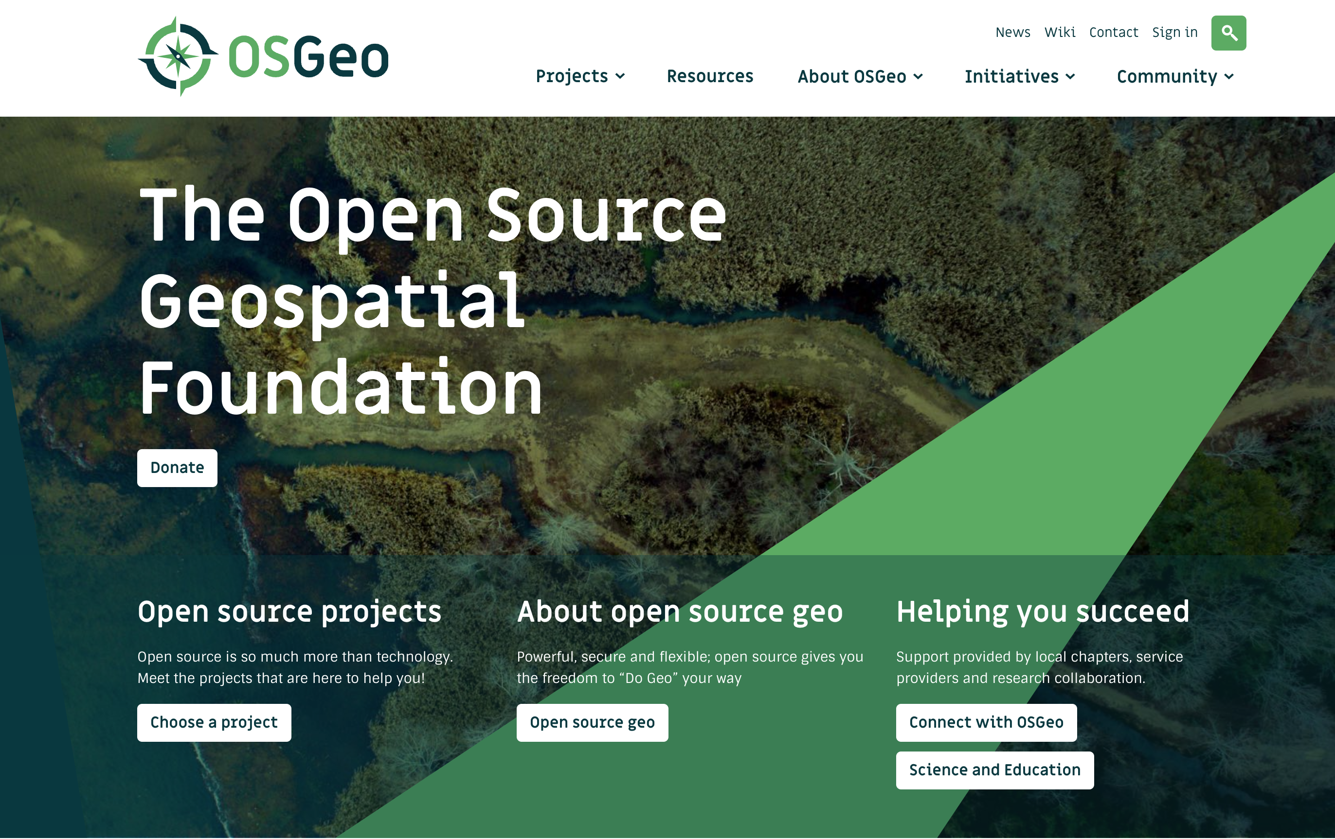
二. 开源GIS软件发展史及现状
1、开源GIS软件发展史
GIS作为一门交叉学科，它的发展伴随着计算机技术的发展。随着软件的开源化趋势GIS软件也开向开源时代迈进。2006年开源地理空间基金会（OpenSouce Geospatial Foundation，OSGeo）成立，该机构致力于推动开源GIS开发。
https://www.osgeo.org/

Slide 22

二. 开源GIS软件发展史及现状
2、开源GIS软件现状
除了美国军方开发了地理资源分析支持系统（Geographic Resources Analysis Support System，GRASS），针对不同GIS应用场景，国内外学者开发了不同的开源GIS软件。
Frank Warmerdam教授1998年开发了GDAL(Geospatial Data Abstraction Library)，用于支持矢量数据和栅格数据的读写、转换和处理。

Slide 23
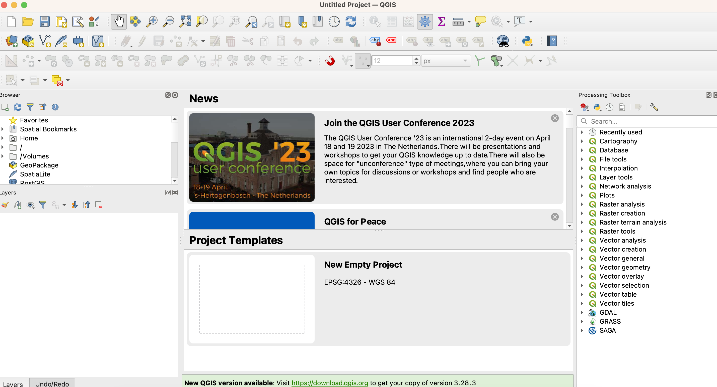
二. 开源GIS软件发展史及现状
2、开源GIS软件现状
考虑到GRASS 较为复杂，实际应用GIS 的初学者造成了一些不便。2002年5月，开发人员开发了使用更为简单的开源桌面GIS软件—QGIS软件（ Quantum GIS）。QGIS侧重于矢量数据的处理与分析。
Notes:
1. 开源软件很多没有界面，grass软件有界面，但操作仍然较为复杂。
2. QGIS软件主要用矢量数据数据与分析。

Slide 24

二. 开源GIS软件发展史及现状
2、开源GIS软件现状
地理数据主要包含矢量数据和栅格数据两类。针对遥感栅格数据的处理，欧空局（European Space Agency， ESA）自主研发了开源桌面软件SNAP（Sentinel Application Platform ）。
Notes:
欧空局（European Space Agency， ESA）近年来发射了大量的遥感卫星（如Sentinel-1, Sentinel-2, Sentinel-3等），其实是为了自家遥感数据的使用和推广。

Slide 25
二. 开源GIS软件发展史及现状
3、开源GIS数据现状
GIS行业发展离不开数据的支持。目前能够通过各种平台获取到海量GIS矢量数据，如区域行政边界、路网、水系数据等。同时由于卫星遥感技术的发展，我们也能获取到越来越多的卫星遥感数据。这些数据越来越多开始提供开放获取服务，共同支持了GIS行业的发展。
GIS数据部分获取平台如下：
1） https://www.poi86.com/；行政区划矢量数据、道路矢量数据等。
2） https://github.com/GaryBikini/ChinaAdminDivisonSHP；高德矢量数据整理。
3）https://search.earthdata.nasa.gov/search; 可获取Sentinel-1、ASTER等数据。
4）https://scihub.copernicus.eu/dhus/#/home; 可获取sentinel-1、Sentinel-2、Sentinel-3遥感数据。
5) http://www.globallandcover.com/; 全球地表覆盖数据。
Notes:
GIS领域一个重要工作是通过数据处理获取地理信息。

Slide 26
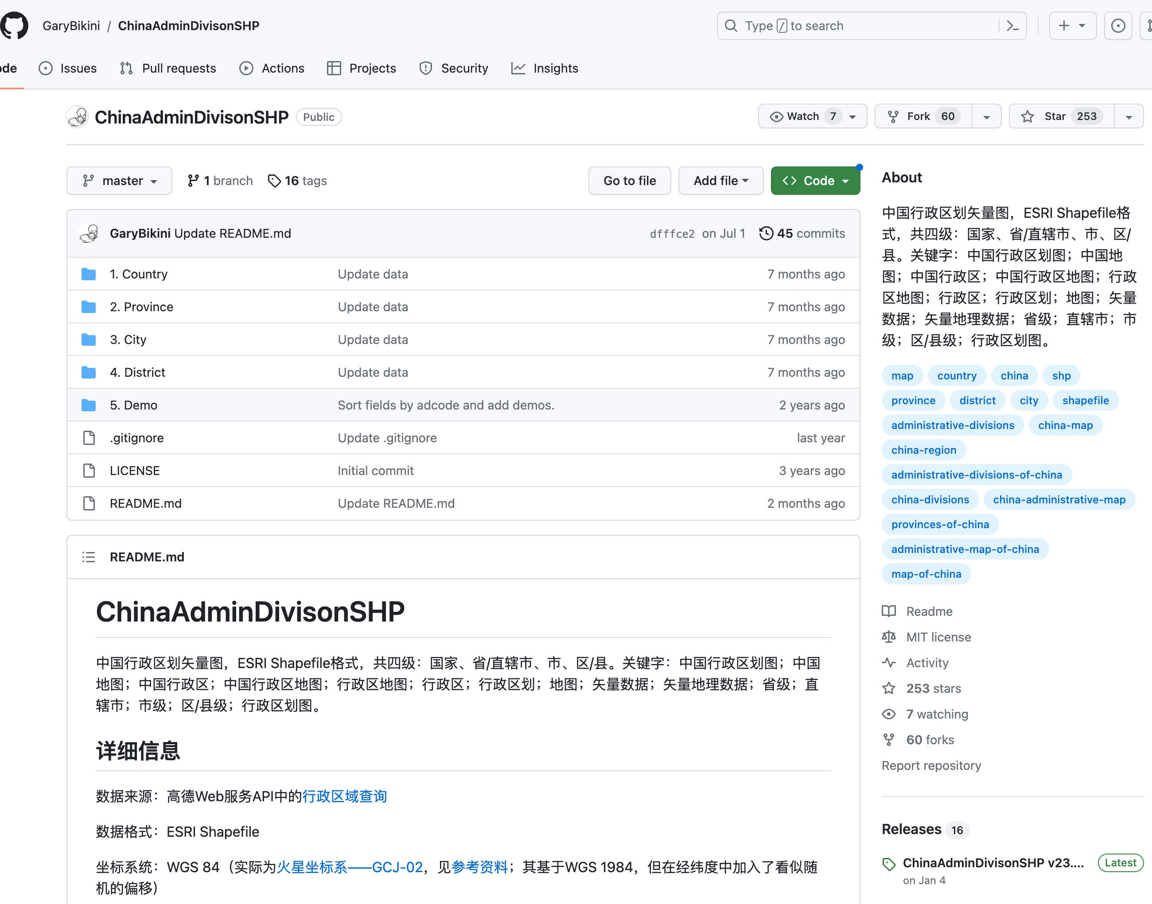
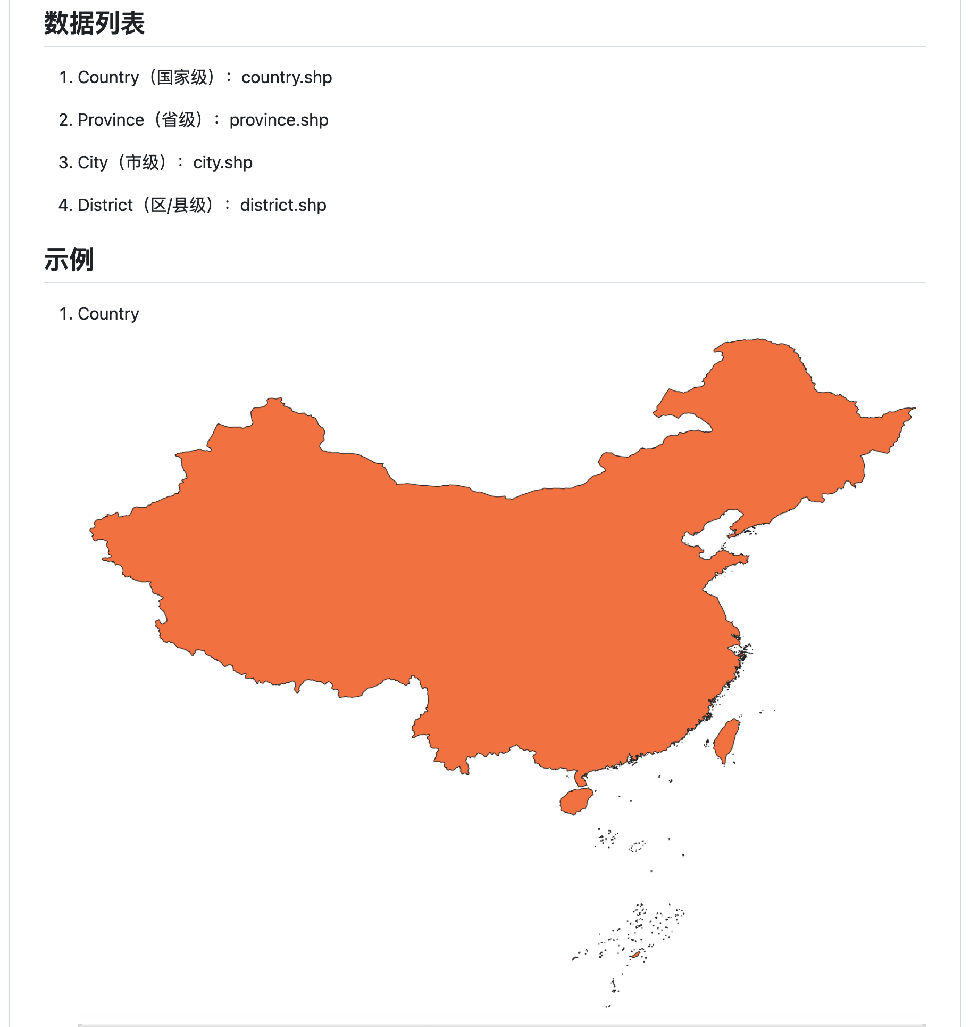
二. 开源GIS软件发展史及现状
3、开源GIS数据现状
矢量数据获取（矢量数据）
2) https://github.com/GaryBikini/ChinaAdminDivisonSHP; 高德矢量数据整理。
!!备注：网络数据往往不能保证精确，如对数据严谨性、准确性有要求，需到国家自然资源部官方网站进行检索下载。

Slide 27
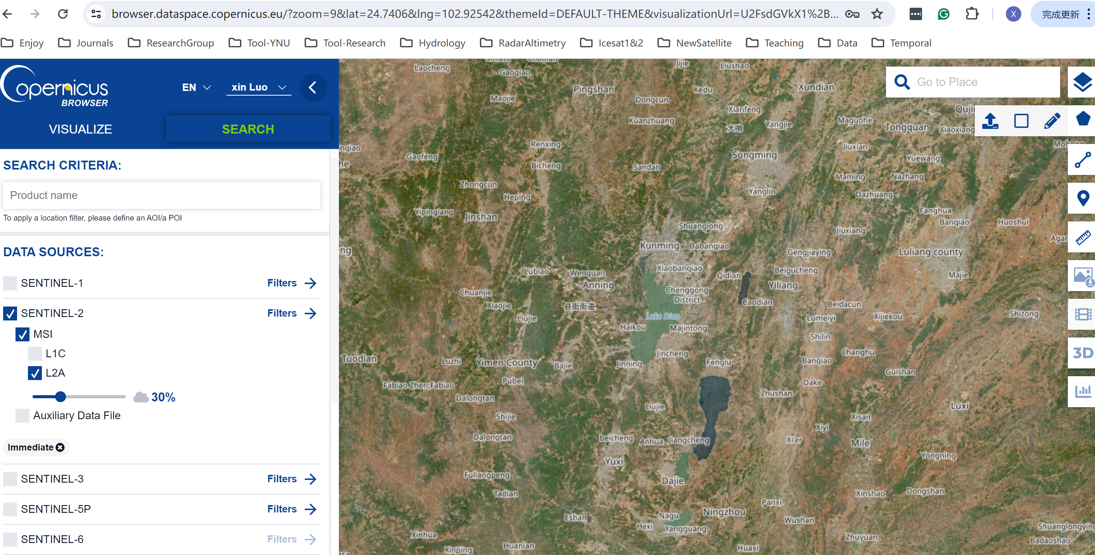
二. 开源GIS软件发展史及现状
3、开源GIS数据现状
遥感栅格数据获取
3）https://browser.dataspace.copernicus.eu/；可获取sentinel-1、Sentinel-2、Sentinel-3遥感数据。该网站需提前注册账号。

Slide 28
二. 开源GIS软件发展史及现状
思考题
1. 开源软件特点？
2. 常用的开源GIS软件和闭源GIS软件分别有哪些；
3. 常用开源协议有哪些？Linux系统采用的哪种开源协议。

Slide 29
二. 开源GIS软件发展史及现状
课堂练习/课后作业
1. GIS数据下载（昆明区域矢量数据和栅格数据）
矢量数据为全国数据和昆明市各行政区数据。
栅格数据为Sentinel-2卫星昆明市主城区遥感影像。
2. 安装QGIS和SNAP软件（第二章学习需要）。

